Slide 1
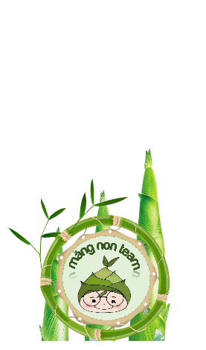
Chính tả
(Nhớ - viết)
Chuyện cổ tích về
loài
loài
người
người

Slide 2
NỘI DUNG
Tìm hiểu bài
Viết từ khó
Nhớ - viết
Bài tập
01
02
03
04

Slide 3
01
Tìm hiểu bài

Slide 4
Chuyện cổ tích về loài người
Mắt trẻ con sáng lắm
Nhưng chưa thấy gì đâu
Mặt trời mới nhô cao
Cho trẻ con nhìn rõ.
Nhưng còn cần cho trẻ
Tình yêu và lời ru
Cho nên mẹ sinh ra
Để bế bồng chăm sóc.
Muốn cho trẻ hiểu biết
Thế là bố sinh ra
Bố dạy cho biết ngoan
Bố dạy cho biết nghĩ
Rộng lắm là mặt bể
Dài là con đường đi
Núi thì xanh và xa
Hình tròn là trái đất.
Xuân Quỳnh
MĂNG NON – TÀI LIỆU TIỂU HỌC
CHUYÊN GIÁO ÁN ĐIỆN TỬ THEO TUẦN KHỐI 4
BÀI THAO GIẢNG – ELEARNING
Nhóm chia sẻ tài liệu - Qùa tặng: Măng Non – Tài liệu Tiểu học
Page: Măng Non – Tài liệu Tiểu học
SĐT ZALO : 0382348780 - 0984848929

Slide 5
Đoạn thơ nói về điều gì?
Sau khi trẻ sinh ra cần phải có mẹ để bế bồng, chăm sóc và có bố để dạy cho những điều hay

Slide 6
02
Viết
từ khó

Slide 7
Chuyện cổ tích về loài người
Mắt trẻ con sáng lắm
Nhưng chưa thấy gì đâu
Mặt trời mới nhô cao
Cho trẻ con nhìn rõ.
Nhưng còn cần cho trẻ
Tình yêu và lời ru
Cho nên mẹ sinh ra
Để bế bồng chăm sóc.
Muốn cho trẻ hiểu biết
Thế là bố sinh ra
Bố dạy cho biết ngoan
Bố dạy cho biết nghĩ
Rộng lắm là mặt bể
Dài là con đường đi
Núi thì xanh và xa
Hình tròn là trái đất.
Xuân Quỳnh

Slide 8
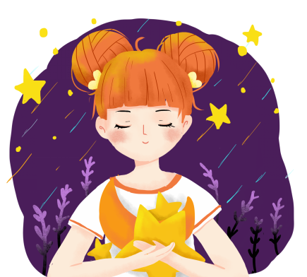
Luyện viết từ khó
nhìn rõ
biết ngoan
bế bồng
biết nghĩ
chăm sóc
mặt bể

Slide 9
Nhớ - viết
Chuyện cổ tích về
người
loài
người
loài
MĂNG NON – TÀI LIỆU TIỂU HỌC
CHUYÊN GIÁO ÁN ĐIỆN TỬ THEO TUẦN KHỐI 4
BÀI THAO GIẢNG – ELEARNING
Nhóm chia sẻ tài liệu - Qùa tặng: Măng Non – Tài liệu Tiểu học
Page: Măng Non – Tài liệu Tiểu học
SĐT ZALO : 0382348780 - 0984848929

Slide 10
04
2a
Bài tập
chính tả
2b

Slide 11
2a
r
Điền vào chỗ trống
d
Mưa ....ăng trên đồng
Uốn mềm ngọn lúa
Hoa xoan theo ....ó
....ải tím mặt đường
gi
gi
gi
R

Slide 12
2b
Đặt trên các chữ in nghiêng dấu hỏi hay dấu ngã
Môi cánh hoa giấy giống hệt một chiếc lá, chỉ có điều mong manh hơn và có màu sắc rực rơ. Lớp lớp hoa giấy rai kín mặt sân, nhưng chỉ cần một làn gió thoảng, chúng liền tan mát bay đi mất
Mỗi
mỏng
rải
tản
Notes:
Nhấn vào dưới các dấu gạch chân để được đặt dấu hỏi/ngã đúng vị trí

Slide 13
3
Chọn những tiếng thích hợp trong ngoặc đơn để hoàn chỉnh bài văn sau
Cây mai tứ quý
Cây mai cao trên hai mét, (dáng/giáng/ráng) thanh, thân thẳng như thân trúc. Tán tròn tự nhiên xòe rộng ở phần gốc, thu (giần/dần/rần) thành một (điễm/điểm) ở đỉnh ngọn. Gốc lớn bằng bắp tay, cành vươn đều, nhánh nào cũng (giắn/dắn/rắn) chắc.
Mai tứ quý nở bốn mùa. Cánh hoa vàng (thẫm/thẩm) xếp làm ba lớp. Năm cánh đài đỏ tía như ức gà chọi, đỏ suốt từ đời hoa sang đời kết trái. Trái kết màu chín đậm, óng ánh như những hạt cườm đính trên tầng áo lá lúc nào cũng xum xuê một màu xanh chắc bền.
Đứng bên cây ngắm hoa, xem lá, ta thầm cảm phục cái mầu nhiệm của tạo vật trong sự hào phóng và lo xa: đã có mai vàng rực (rở/rỡ) góp với muôn hoa ngày Tết, lại còn có mai tứ quý cần (mẫn/mẩn), thịnh vượng quanh năm.
Theo Nguyễn Vũ Tiềm

Slide 14
3
Chọn những tiếng thích hợp trong ngoặc đơn để hoàn chỉnh bài văn sau
Cây mai tứ quý
Cây mai cao trên hai mét, dáng thanh, thân thẳng như thân trúc. Tán tròn tự nhiên xòe rộng ở phần gốc, thu dần thành một điểm ở đỉnh ngọn. Gốc lớn bằng bắp tay, cành vươn đều, nhánh nào cũng rắn chắc.
Mai tứ quý nở bốn mùa. Cánh hoa vàng thẫm xếp làm ba lớp. Năm cánh đài đỏ tía như ức gà chọi, đỏ suốt từ đời hoa sang đời kết trái. Trái kết màu chín đậm, óng ánh như những hạt cườm đính trên tầng áo lá lúc nào cũng xum xuê một màu xanh chắc bền.
Đứng bên cây ngắm hoa, xem lá, ta thầm cảm phục cái mầu nhiệm của tạo vật trong sự hào phóng và lo xa: đã có mai vàng rực rỡ góp với muôn hoa ngày Tết, lại còn có mai tứ quý cần mẫn thịnh vượng quanh năm.
Theo Nguyễn Vũ Tiềm

Slide 15
DẶN DÒ
Hoàn thành bài tập
Chuẩn bị bài cũ
MĂNG NON – TÀI LIỆU TIỂU HỌC
CHUYÊN GIÁO ÁN ĐIỆN TỬ THEO TUẦN KHỐI 4
BÀI THAO GIẢNG – ELEARNING
Nhóm chia sẻ tài liệu - Qùa tặng: Măng Non – Tài liệu Tiểu học
Page: Măng Non – Tài liệu Tiểu học
SĐT ZALO : 0382348780 - 0984848929

Slide 16
Tạm biệt các con

Slide 17
Những quà tặng tiếp theo sẽ được MĂNG NON cập nhật tại nhóm Măng Non – Tài liệu Tiểu học sau: https://www.facebook.com/groups/629898828017053 Mời thầy cô tham gia nhóm để chủ động cập nhật bài giảng điện tử lớp 4 và quà tặng hằng tuần mới nhất nhé!
MĂNG NON – TÀI LIỆU TIỂU HỌC
CHUYÊN GIÁO ÁN ĐIỆN TỬ THEO TUẦN KHỐI 4
BÀI THAO GIẢNG – ELEARNING
Nhóm chia sẻ tài liệu - Qùa tặng: Măng Non – Tài liệu Tiểu học
Page: Măng Non – Tài liệu Tiểu học
SĐT ZALO : 0382348780 - 0984848929
Notes:
MĂNG NON – TÀI LIỆU TIỂU HỌC
CHUYÊN GIÁO ÁN ĐIỆN TỬ THEO TUẦN KHỐI 4
BÀI THAO GIẢNG – ELEARNING
Nhóm chia sẻ tài liệu - Qùa tặng: Măng Non – Tài liệu Tiểu học
Page: Măng Non – Tài liệu Tiểu học
SĐT ZALO : 0382348780 - 0984848929

